Slide 1




ZigBee和WiFi的双向跨协议通信技术研究
2022/4/10

Slide 2
01
摘要
随着物联网技术的飞速发展，出现了大量的物联网异构设备的共存问题，也产生了不同协议的无线设备之间互相通信的需求。研究者提出了跨协议通信技术（Cross-Technology Communication, CTC），跨协议通信是一种实现不兼容无线设备之间直接通信的技术。本文提出了利用WiFi信道状态信息（Chanel State Information, CSI）实现ZigBee到WiFi的跨协议通信和利用ZigBee接收信号强度（Received Signal Strength Indicator, RSSI）实现WiFi到ZigBee的跨协议通信技术。

Slide 3
01
摘要
本文基于无线信道估计、机器学习分类和神经网络分类等技术，从数据收集，特征提取，分类识别等方面，实现WiFi和ZigBee之间的双向跨协议技术，主要工作如下：
1、基于WiFi CSI实现ZigBee到WiFi的跨协议通信。主要思想是探索对ZigBee传输对于WiFi CSI的影响，通过分析CSI实现对ZigBee发送的信息的解码。实验结果表明，对于WiFi的CSI序列分类准确率达到了90%以上，本文实现了平均吞吐量为112bps，误码率小于0.1的ZigBee到WiFi的跨协议通信。
2、基于ZigBee RSSI实现WiFi到ZigBee的跨协议通信。主要思想是探索对WiFi传输对于ZigBee RSSI的影响，通过分析RSSI实现对WiFi发送的信息的解码。实验结果表明，对于ZigBee的RSSI序列分类准确率达到了95%以上，本文实现了平均吞吐量为105bps，误码率小于0.05的WiFi到ZigBee的跨协议通信。
关键词：WiFi；ZigBee；跨协议通信；信道状态信息；接收信号强度

Slide 4
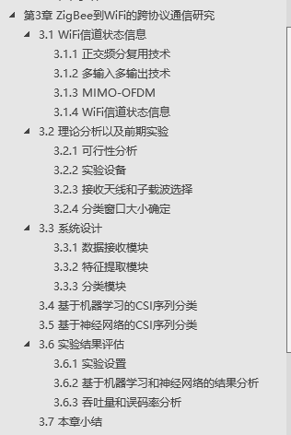
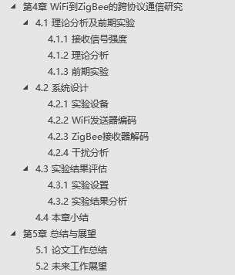
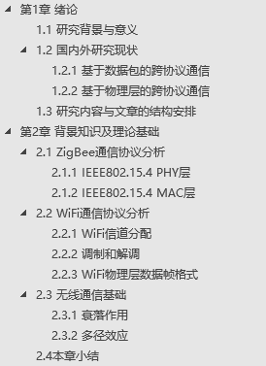
02
目录

Slide 5
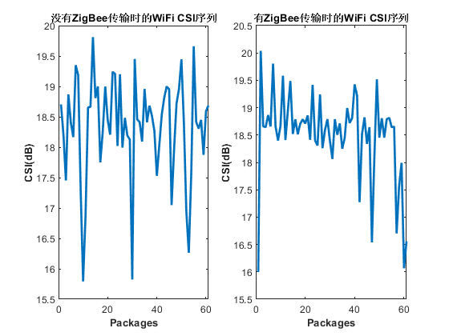
03
第三章
首先分析ZigBee传输对于WiFi CSI的影响

Slide 6
03
第三章
然后选择接收天线和子载波

Slide 7
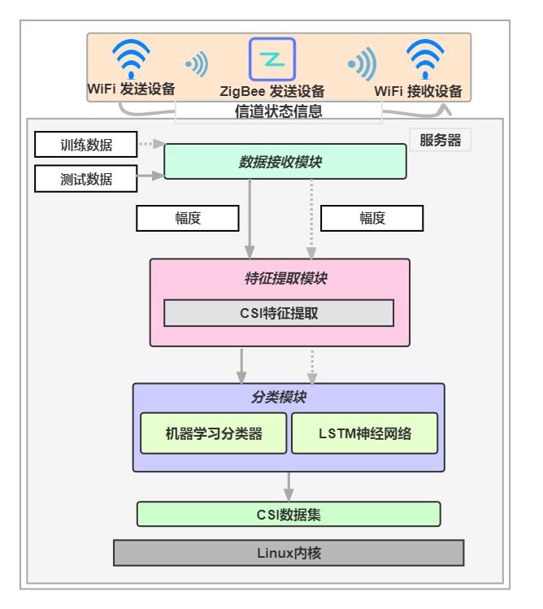
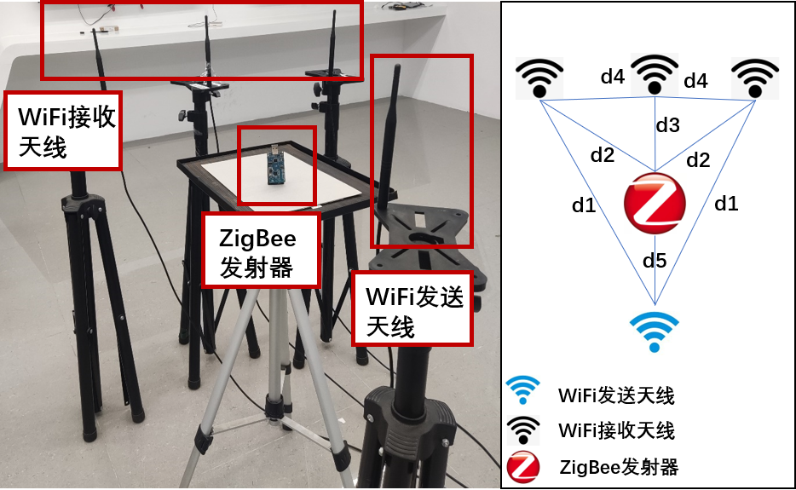
03
第三章
系统框架
实验设置

Slide 8
03
第三章
结果分析

Slide 9
03
第三章
结果分析

Slide 10
03
第三章
吞吐量和误码率
我们在实验环境中实现了分类准确率大于90%，平均吞吐量为112bps，误码率小于0.1的ZigBee到WiFi的跨协议通信。

Slide 11
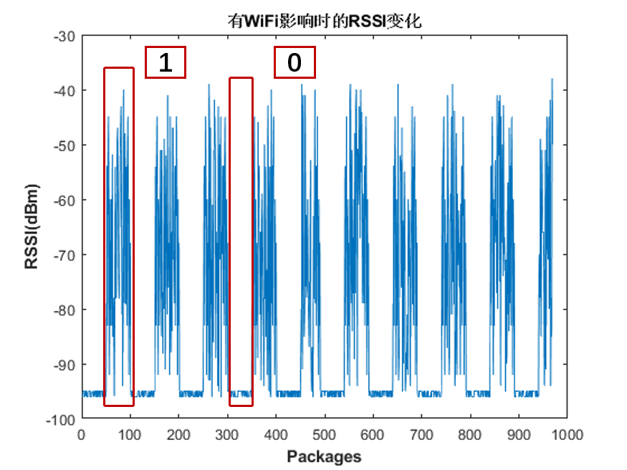
04
第四章
首先分析WiFi传输对于ZigBee RSSI的影响

Slide 12
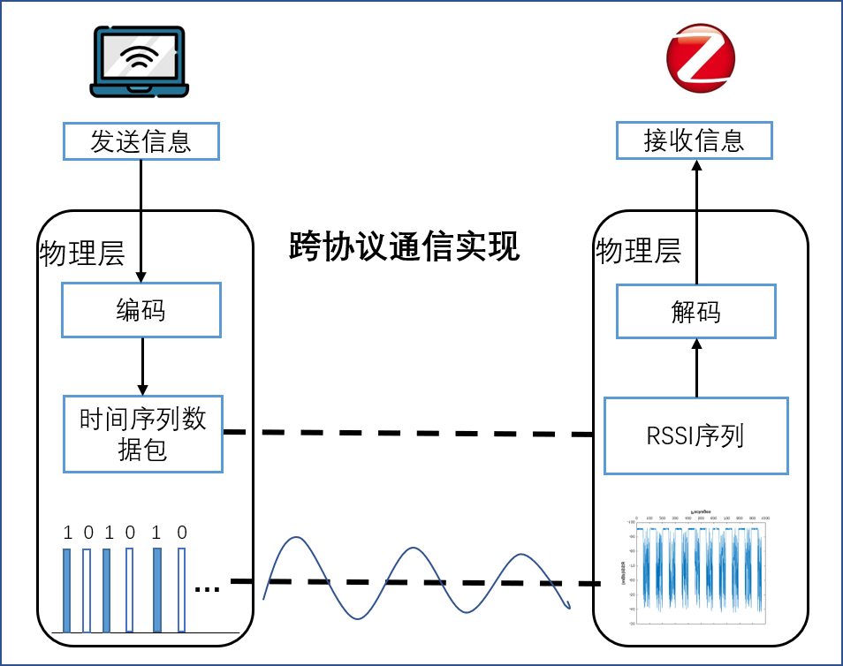
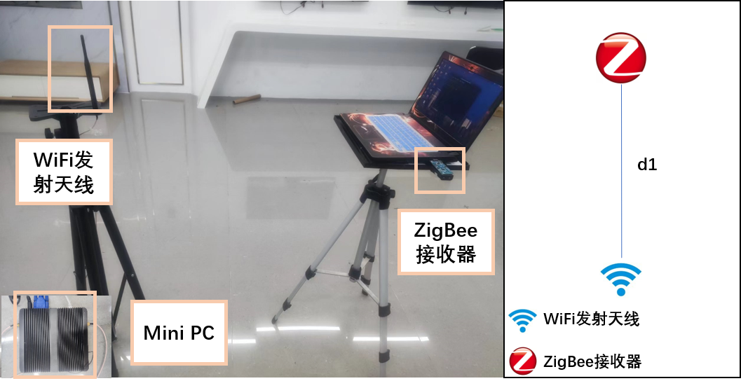
04
第四章
系统设计和实验设置

Slide 13
04
第四章
结果分析

Slide 14
03
第四章
吞吐量和误码率
我们在实验环境中实现了分类准确率大于95%，平均吞吐量为105bps，误码率小于0.05的WiFi到ZigBee的跨协议通信。

Slide 15
谢谢!

